Slide 1
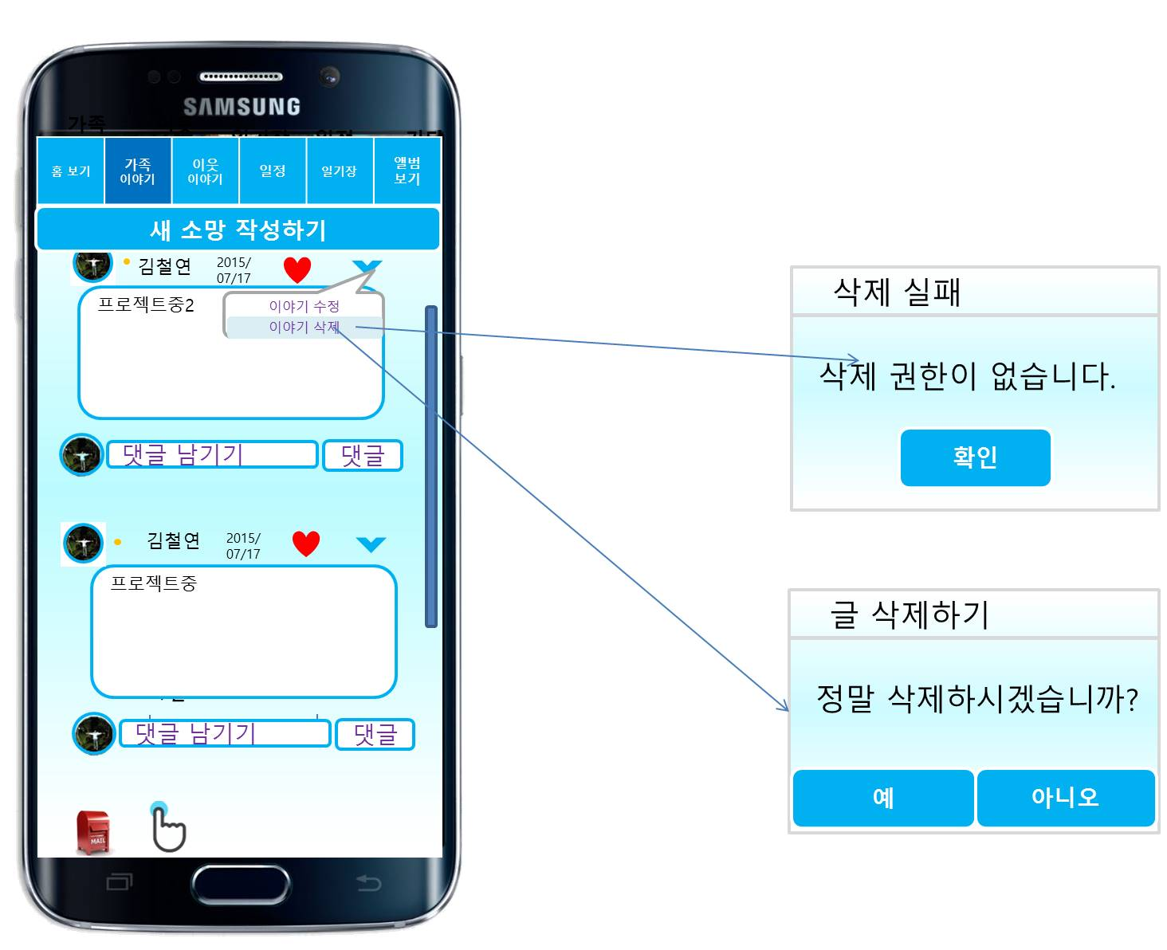
화면ID | App_가족이야기#1 | 화면제목 | 가족 이야기
페이지경로 App_홈 보기#1에서 가족이야기 버튼 클릭 |  |  | Description
 |  |  | 1 | 클릭할 시, 작성할 사용자에 대한 정보를 서버로 전달하고, 새 이야기를 작성하는 App_가족이야기#2 페이지로 이동한다.
 |  |  | 2 | 다른 사용자가 해당 글에 공감한 횟수가 ‘+x’ 꼴로 표시된다. 클릭할 시, 서버에 해당 글에 대한 공감 요청이 전달되고, 공감 숫자의 표기가 갱신된다.
 |  |  | 3 | 클릭할 시, 해당 글에 대해 작업할 수 있는 항목들을 볼 수 있다.
 |  |  | 3-[1] | 클릭할 시, 사용자의 정보와 수정할 글에 대한 정보를 서버에 전달하고, 해당 글을 수정할 수 있는 App_가족이야기#3로 이동한다. [수정하려는 글이, 사용자가 작성한 글이 아닐 경우] 클릭할 시, 수정 권한이 없다는 내용의 다이얼로그가 나타난다.
 |  |  | 3-[2] | 클릭할 시, 해당 글을 삭제하는 것을 재확인하는 다이얼로그가 나타난다. ‘예’ 선택시,사용자의 정보와, 삭제할 글에 대한 정보를 서버로 전달한다. 전달이 완료되면 해당 글이 삭제된다. [삭제하려는 글이, 사용자가 작성한 글이 아닐 경우] 클릭할 시, 삭제 권한이 없다는 내용의 다이얼로그가 나타난다.
새 글 쓰기
1
2
3
3-[1]
3-[2]

Slide 2
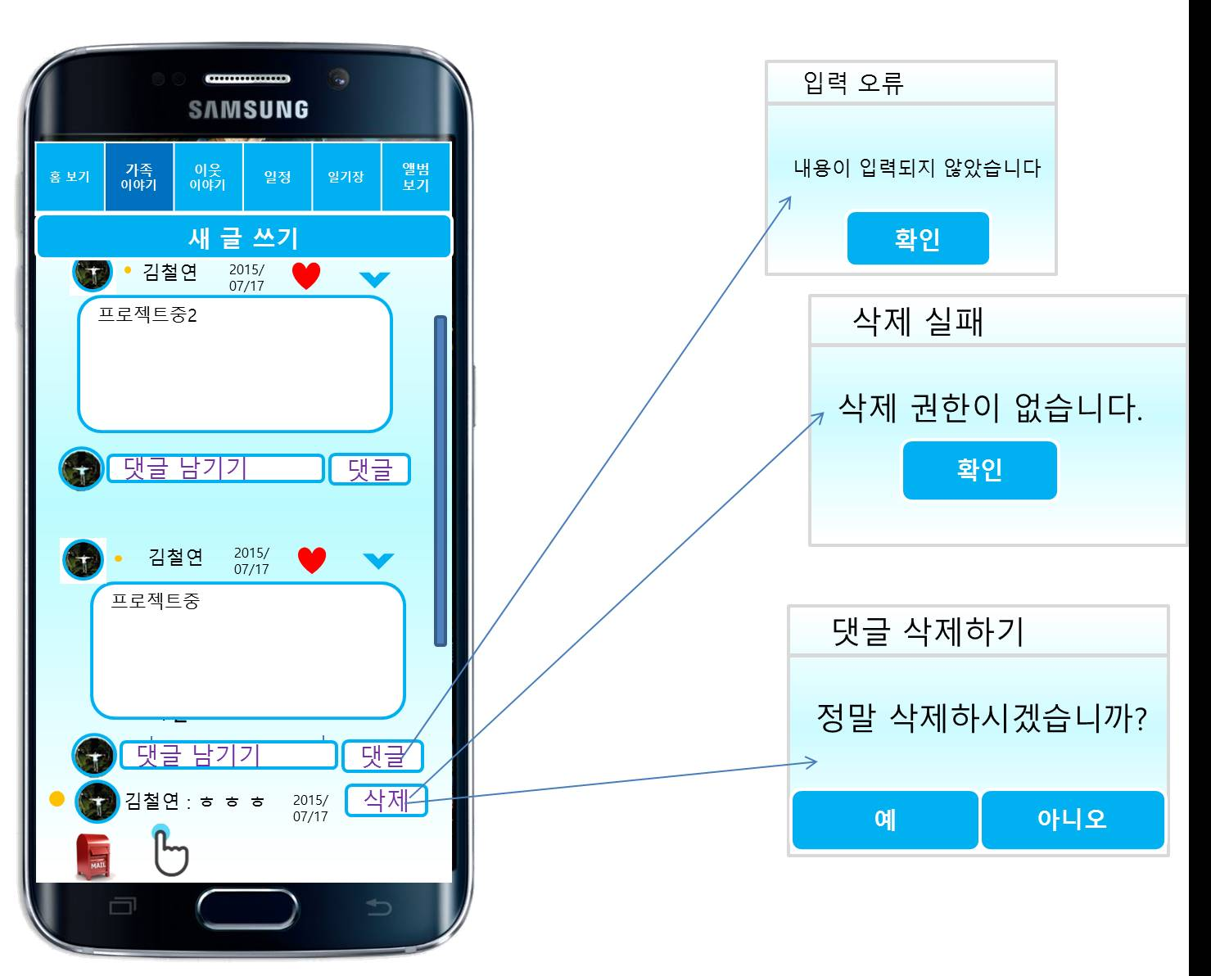
화면ID | App_가족이야기#1 | 화면제목 | 가족 이야기
페이지경로 App_홈 보기#1에서 가족이야기 버튼 클릭 |  |  | Description
 |  |  | 4 | 클릭할 시, 사용자의 정보와, 사용자가 입력한 댓글에 대한 정보가 서버로 전달되고 해당 글에 댓글이 등록된다.
 |  |  | 4-[1] | [내용이 입력되지 않았을 경우] 입력 오류라는 다이얼로그가 나타난다.
 |  |  | 5 | 클릭할 시, 정말 삭제할 것인지 여부를 묻는 다이얼로그가 나타난다. 예 선택시, 사용자의 정보와 삭제하려는 댓글의 정보가 서버에 전달되며, 댓글이 삭제된다. [아니오를 선택할 시] 댓글 삭제가 취소된다.
 |  |  | 5-[1] | [삭제하려는 댓글이 사용자가 입력한 것이 아닐 경우] 삭제 실패를 나타내는 다이얼로그가 나타난다.
4-[1]
5-[1]
4
5

Slide 3
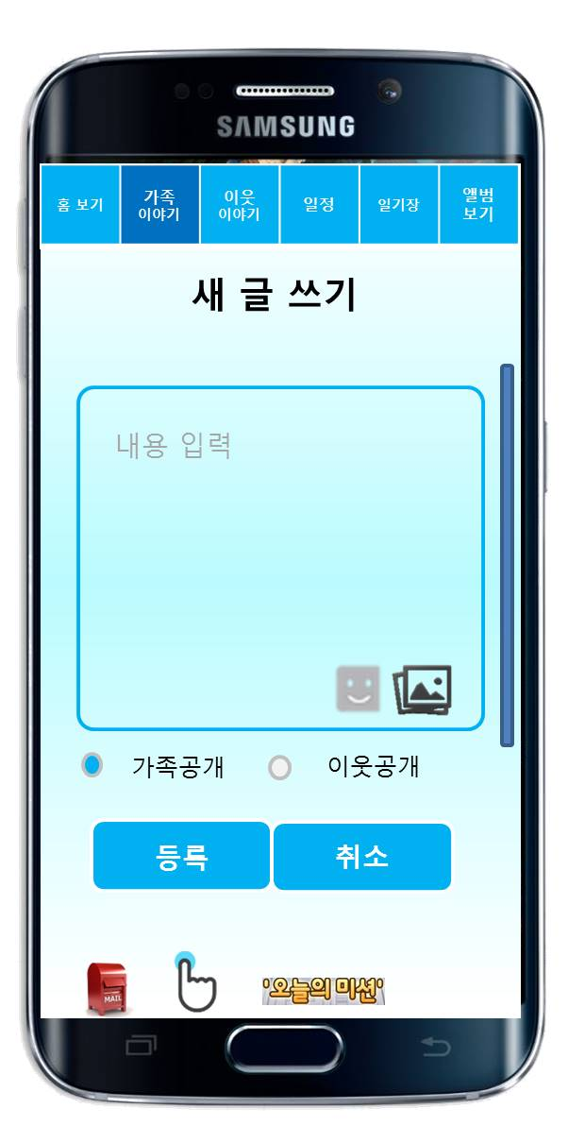
화면ID | App_가족이야기#2 | 화면제목 | 가족 이야기 새글쓰기
페이지경로 App_가족이야기#1에서 새글쓰기 버튼 클릭 |  |  | Description
 |  |  | 1 | 클릭할 시, 사용자가 사용할 수 있는 이모티콘 목록을 보여준다. 목록에서 이모티콘 선택시, 선택한 이모티콘이 본문에 삽입된다.
 |  |  | 2 | 클릭할 시, 사용자의 휴대전화에 저장된 이미지를 가져올 수 있는 화면을 연다. 사용자가 이미지를 선택하면, 해당 이미지가 본문에 삽입된다.
 |  |  | 3 | 작성한 이야기를 공개할 범위를 선택할 수 있다.
 |  |  | 4 | 클릭할 시, 사용자의 정보와 사용자가 입력한 정보들을 서버로 전달한다. 전달이 완료되면 새 글이 등록되고, App_가족이야기#1로 이동한다.
 |  |  | 5 | 새 글 쓰기를 취소하고, 이전 화면인 App_가족이야기#1로 되돌아간다.
1
2
3
3-[1]
3-[2]
4
1
2
3
3
4
5

Slide 4

화면ID | App_가족이야기#3 | 화면제목 | 가족 이야기 수정하기
페이지경로 App_가족이야기#1에서 이야기수정 버튼클릭 |  |  | Description
 |  |  | 1 | 클릭할 시, 사용자가 사용할 수 있는 이모티콘 목록을 보여준다. 목록에서 이모티콘 선택시, 선택한 이모티콘이 본문에 삽입된다.
 |  |  | 2 | 클릭할 시, 사용자의 휴대전화에 저장된 이미지를 가져올 수 있는 화면을 연다. 사용자가 이미지를 선택하면, 해당 이미지가 본문에 삽입된다.
 |  |  | 3 | 작성한 이야기를 공개할 범위를 선택할 수 있다.
 |  |  | 4 | 클릭할 시, 사용자의 정보와 사용자가 입력한 정보들을 서버로 전달한다. 전달이 완료되면 기존 글의 내용이 새로 입력한 내용으로 변경된다. App_가족이야기#1로 이동한다.
 |  |  | 5 | 새 글 쓰기를 취소하고, 이전 화면인 App_가족이야기#1로 되돌아간다.
1
2
3
3-[1]
3-[2]
4
1
2
3
3
4
5

Slide 5
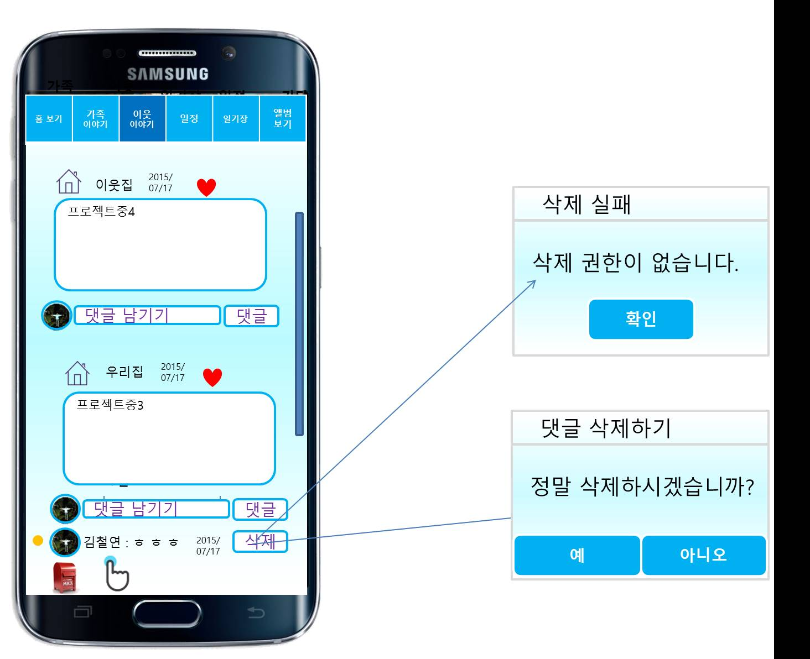
화면ID | App_이웃이야기#1 | 화면제목 | 이웃 이야기
페이지경로 App_홈 보기#1에서 이웃이야기 버튼 클릭 |  |  | Description
 |  |  | 1 | 다른 사용자가 해당 글에 공감한 횟수가 ‘+x’ 꼴로 표시된다. 클릭할 시, 서버에 해당 글에 대한 공감 요청이 전달되고, 공감 숫자의 표기가 갱신된다.
 |  |  | 2 | 클릭할 시, 사용자가 입력한 댓글에 대한 정보가 서버로 전달되고 해당 글에 댓글이 등록된다.
 |  |  | 3 | 클릭할 시 정말 삭제할 것인지 여부를 묻는 다이얼로그가 나타난다. ‘예’ 클릭시, 사용자에 대한 정보가 서버에 전달되고, 해당 댓글이 삭제된다. [삭제하려는 댓글이 사용자가 작성한 것이 아닐 경우] 삭제 권한이 없다는 다이얼로그가 나타난다.
1
2
3

Slide 6
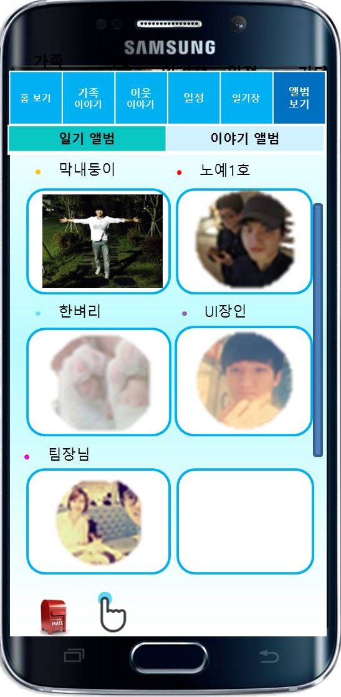
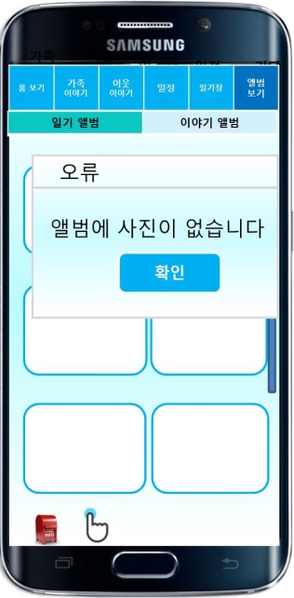
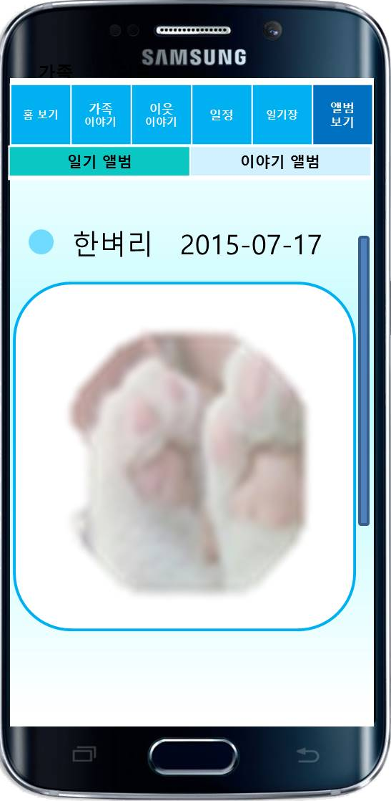
화면ID | App_앨범보기_#1 | 화면제목 | 앨범 보기
페이지경로 App_홈 보기#1에서 앨범보기 버튼 클릭 |  |  | Description
 |  |  | 1 | 클릭할 시, 선택한 앨범에 담긴 사진들에 대한 요청이 서버로 전송되며, 전체 앨범 사진들이 화면에 나타난다.
 |  |  | 1-[1] | [앨범에 사진이 없을 경우] 사진이 없다는 것을 알리는 다이얼로그가 나타난다.
 |  |  | 2 | 클릭할 시, 해당 사진에 대한 요청이 서버에 전달되고, 해당 사진에 대한 정보를 전달받아 화면에 나타난다.
1
1-[1]
1
2
2
3

Slide 7
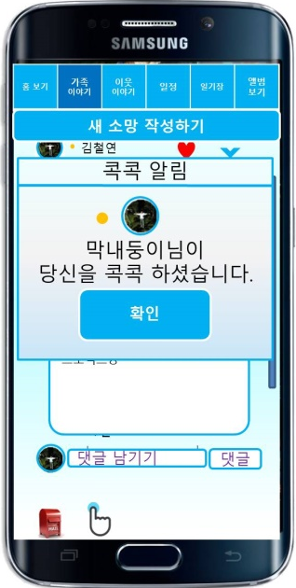
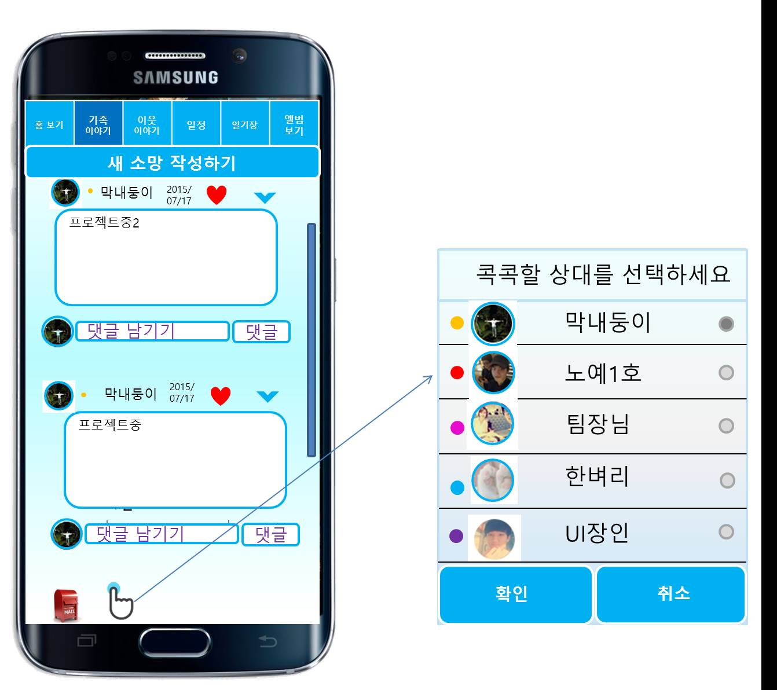
화면ID | App_콕콕_#1 | 화면제목 | 콕콕 서비스
페이지경로 [홈 보기, 가족이야기, 이웃이야기, 일정,일기장, 앨범보기]에서 손가락 버튼 클릭 |  |  | Description
 |  |  | 1 | 클릭할 시, 현재 가족 구성원에 대한 간략 정보에 대한 요청을 서버에 요청한다. 요청이 완료되면 가족 구성원을 선택할 수 있는 다이얼로그가 나타난다.
 |  |  | 2 | 가족 구성원을 선택하고 확인 클릭 시, 사용자의 정보를 서버에 전송하고, 해당 구성원에게 진동과 함께 간단한 다이얼로그를 띄우게 한다. [취소를 선택할 경우] 콕콕 기능이용 취소한다.
 |  |  | 3 | 콕콕 요청을 받은 가족 구성원의 화면에, 사용자가 보낸 콕콕 화면 다이얼로그가 나타난다.
3
2
1

Slide 8
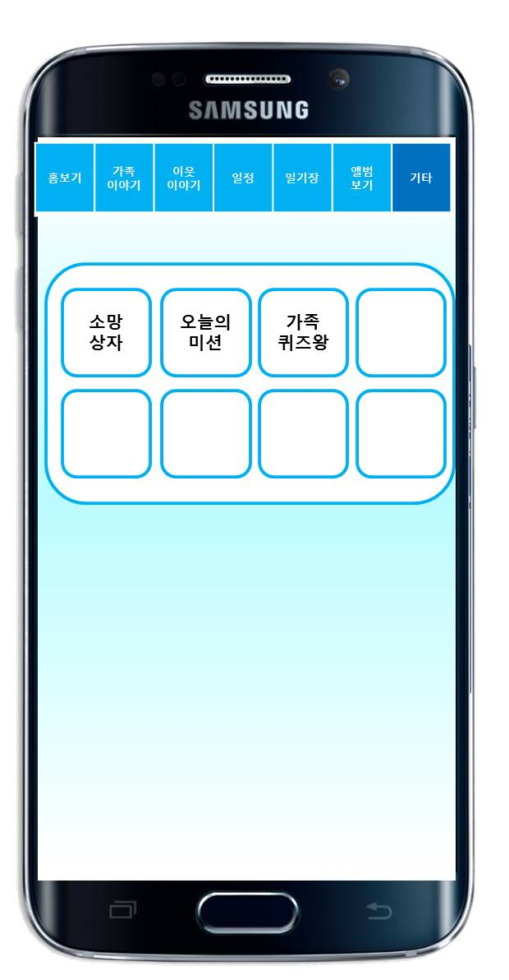
화면ID | App_기타_#1 | 화면제목 | 기타 메뉴화면
페이지경로 App_홈 보기#1에서 기타 버튼 클릭 |  |  | Description
 |  |  | 1 | 클릭할 시, 해당 서비스에 대한 요청을 서버로 전송하고, 서비스 화면으로 이동한다.
1

Slide 9
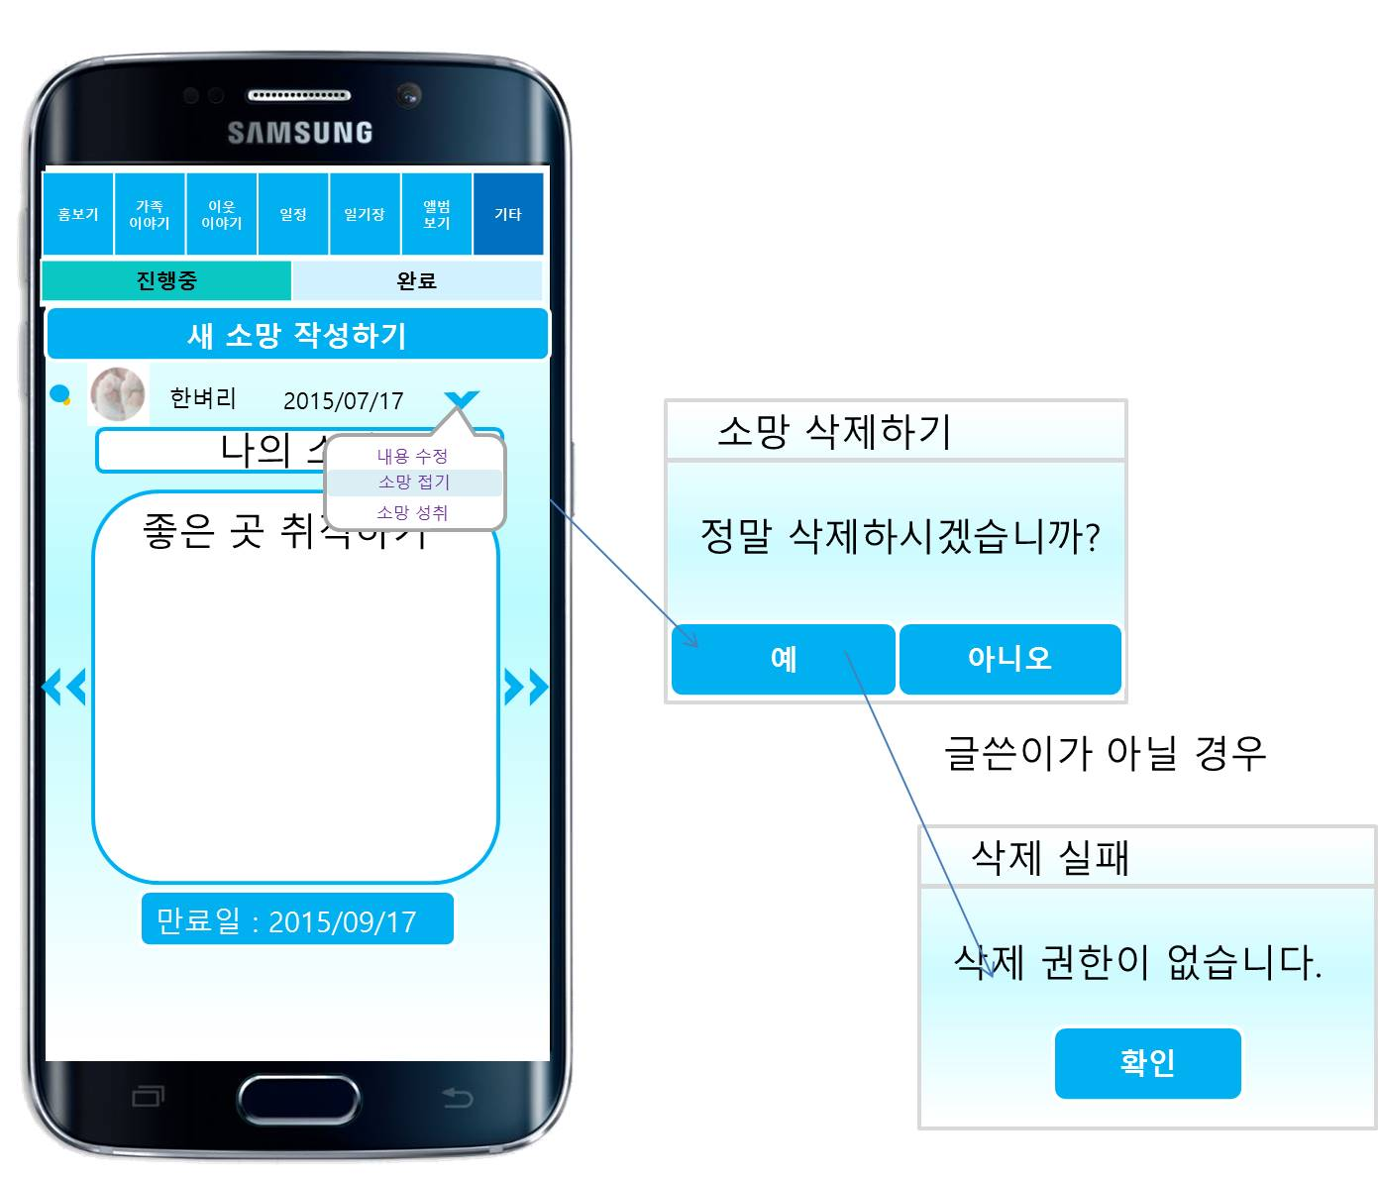
화면ID | App_소망상자_#1 | 화면제목 | 소망상자
페이지경로 App_기타_#1에서 소망상자 버튼 클릭 |  |  | Description
 |  |  | 1 | 클릭할 시 클릭한 소망목록에 대한 요청을 서버로 전송하고, 클릭한 항목에 따른 소망 목록을 보여준다.
 |  |  | 2 | 클릭할 시, 사용자 정보와 소망 작성 페이지에 대한 요청을 전송하고 새 소망을 작성할 수 있는 App_소망상자_#2 화면으로 이동한다.
 |  |  | 3 | 클릭 시, 작성된 소망 글에 대한 관리 목록을 볼 수 있다.
 |  |  | 4 | 클릭할 시, 사용자 정보와 내용 수정 페이지에 대한 요청을 전송하고 현재 소망 글을 수정할 수 있는 App_소망상자_#3 화면으로 이동한다.
 |  |  | 5 | 클릭할 시, 정말 삭제할 것인지 여부를 묻는 다이얼로그를 나타낸다. 예 선택시, 사용자에 대한 정보와 해당 소망 글애 대한 정보, 그리고 삭제 요청을 서버에 전송한다. 그리고 해당 소망 글이 삭제된다. [사용자가 작성한 소망글이 아닌 경우] 삭제 실패를 나타내는 다이얼로그가 나타난다.
1
2
3
4
5
6
7
8

Slide 10
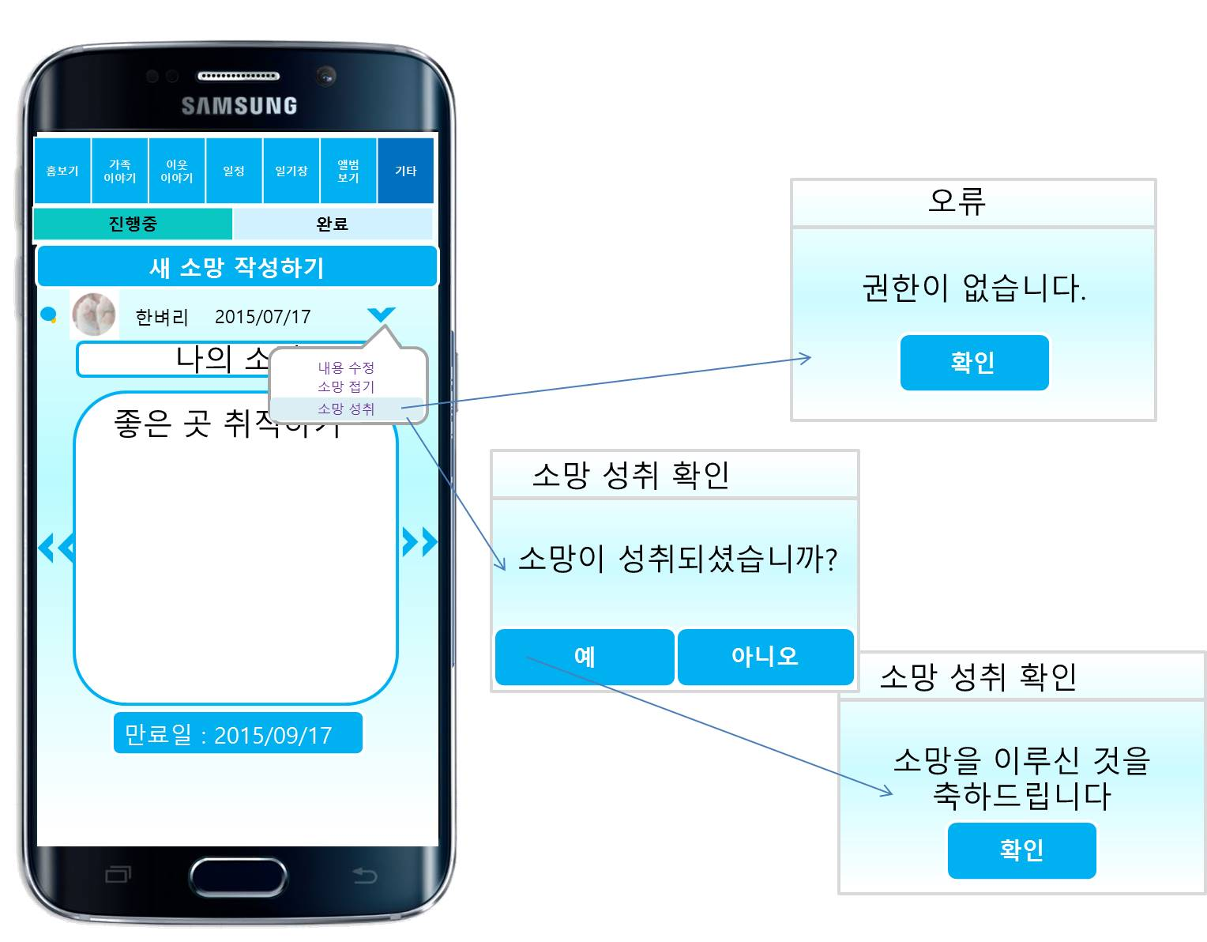
화면ID | App_소망상자_#1 | 화면제목 | 소망상자
페이지경로 App_기타_#1에서 소망상자 버튼 클릭 |  |  | Description
 |  |  | 6 | 클릭할 시, 사용자에게 소망 성취 확인을 묻는 다이얼로그가 나타난다. 예 클릭시, 사용자 정보와 해당 소망글에 대한 정보를 서버에 전달하고, 소망 성취 확인 다이얼로그가 나타난다. [아니오를 선택했을 경우] 소망 성취가 취소한다. [사용자가 작성한 소망글이 아닐 경우] 권한이 없다는 오류 다이얼로그가 나타난다.
 |  |  | 7 | 클릭할 시, 현재 글로부터 바로 다음에 작성된 소망글에 대한 요청을 서버에 전송하고, 다음 소망글에 대한 정보가 화면에 나타난다.
 |  |  | 8 | 클릭할 시, 현재 글로부터 바로 이전에 작성된 소망글에 대한 요청을 서버에 전송하고, 이전 소망글에 대한 정보가 화면에 나타난다.
6
7
8

Slide 11
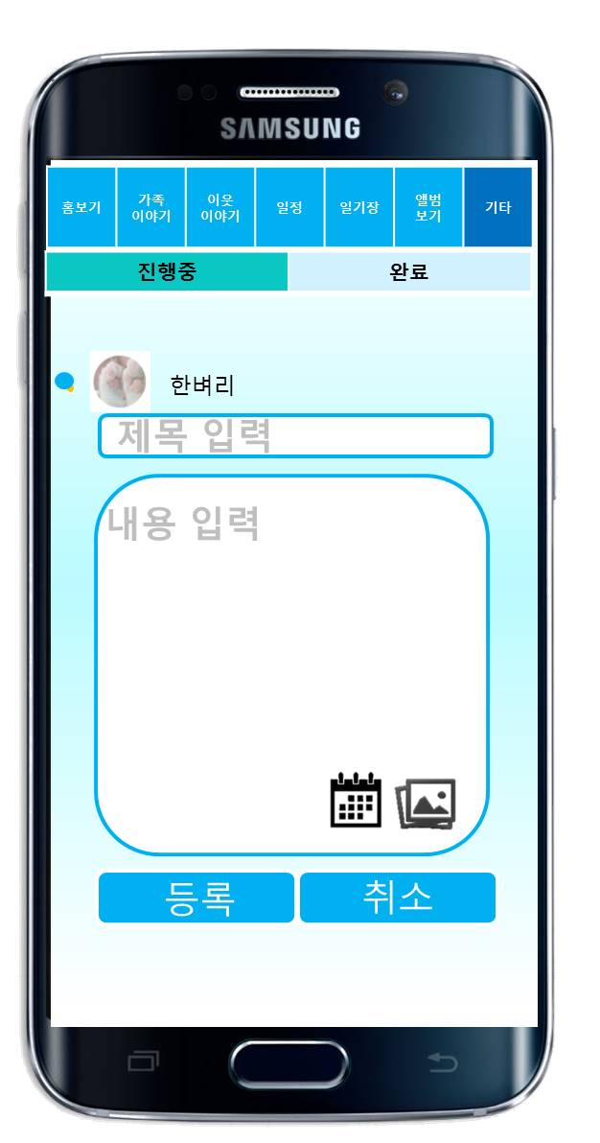
화면ID | App_소망상자_#2 | 화면제목 | 소망상자 – 새 소망작성
페이지경로 App_소망상자_#1에서 새 소망 작성하기 버튼 클릭 |  |  | Description
 |  |  | 1 | 클릭할 시, 소망 만료일을 지정 화면 요청을 서버에게 전달하고, 소망 만료일을 지정하기 위한 화면이 나타난다
 |  |  | 2 | 클릭할 시, 사진을 선택할 수 있는 페이지가 나타난다. 사진을 선택할 시, 선택한 사진이 내용 부분에 입력된다.
 |  |  | 3 | 클릭할 시, 사용자 정보와 사용자가 입력한 정보가 서버에 전달되고 해당 소망이 등록된다. 등록 완료 후 App_소망상자_#1로 되돌아간다.
 |  |  | 4 | 클릭할 시, 새 소망 작성을 취소하고 App_소망상자_#1로 되돌아간다.
새 소망 작성하기
1
2
3
4

Slide 12

화면ID | App_소망상자_#3 | 화면제목 | 소망상자 – 내용 수정
페이지경로 App_소망상자_#1에서 내용 수정 버튼 클릭 |  |  | Description
 |  |  | 1 | 클릭할 시, 소망 만료일을 지정 화면 요청을 서버에게 전달하고, 소망 만료일을 지정하기 위한 화면이 나타난다
 |  |  | 2 | 클릭할 시, 사진을 선택할 수 있는 페이지가 나타난다. 사진을 선택할 시, 선택한 사진이 내용 부분에 입력된다.
 |  |  | 3 | 클릭할 시, 사용자 정보와 사용자가 입력한 정보가 서버에 전달되고 기존 소망글에 수정한 내용이 적용된다. 수정 완료 후 App_소망상자_#1로 되돌아간다.
 |  |  | 4 | 클릭할 시, 내용 수정을 취소하고 App_소망상자_#1로 되돌아간다.
내용 수정
1
2
3
4

Slide 13
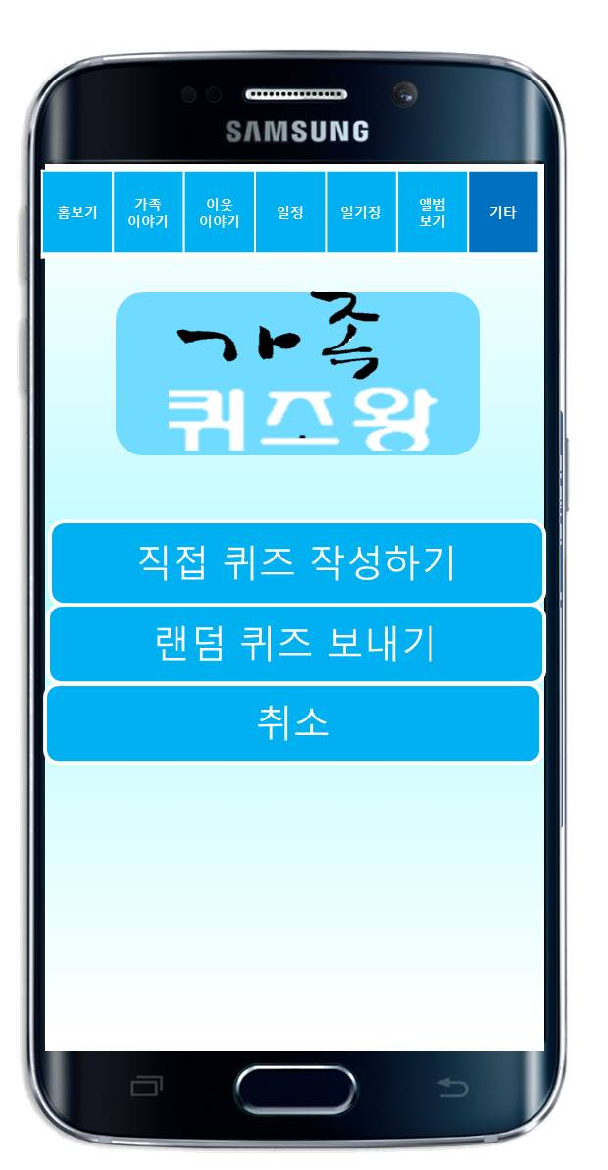
화면ID | App_심플퀴즈_#1 | 화면제목 | 심플퀴즈
페이지경로 App_기타_#1에서 가족퀴즈왕 클릭 |  |  | Description
 |  |  | 1 | 클릭할 시, 사용자 정보와 퀴즈 작성 페이지 요청을 서버에 전달한다. 그리고 직접 퀴즈 내용을 작성하기 위한 App_심플퀴즈_#2로 이동한다.
 |  |  | 2 | 클릭할 시, 사용자 정보를 서버에 전달한다. 임의로 결정된 퀴즈가 임의로 결정된 가족 구성원에게 전달된다.
 |  |  | 3 | 클릭할 시, 심플퀴즈 작업을 종료하고 App_기타_#1로 되돌아간다. 클릭할 시, 내용 수정을 취소하고 App_소망상자_#1로 되돌아간다.
퀴즈 전송 완료
아버지의 휴대전화 뒷자리는?
정답 : 3859
문제가 막내둥이님에게
전송되었습니다
확인
1
2
3

Slide 14
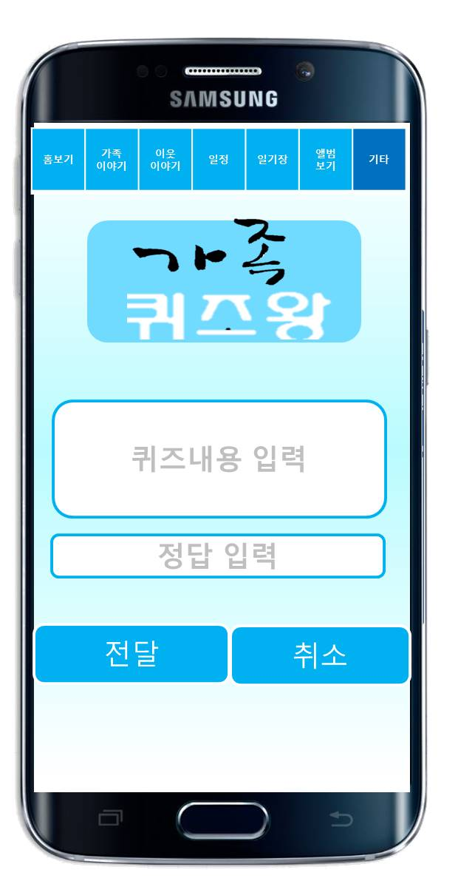
화면ID | App_심플퀴즈_#2 | 화면제목 | 직접 퀴즈 작성하기
페이지경로 App_심플퀴즈_#1에서 직접 퀴즈 작성하기클릭 |  |  | Description
 |  |  | 1 | 클릭할 시, 사용자 정보와 사용자가 입력한 퀴즈 정보가 서버에 전달된다. 그리고 작성한 퀴즈가 임의의 가족 구성원에게 전달된다.
 |  |  | 2 | 클릭할 시, 퀴즈 작성을 종료하고 App_심플퀴즈_#1로 되돌아간다.
1
2

Slide 15
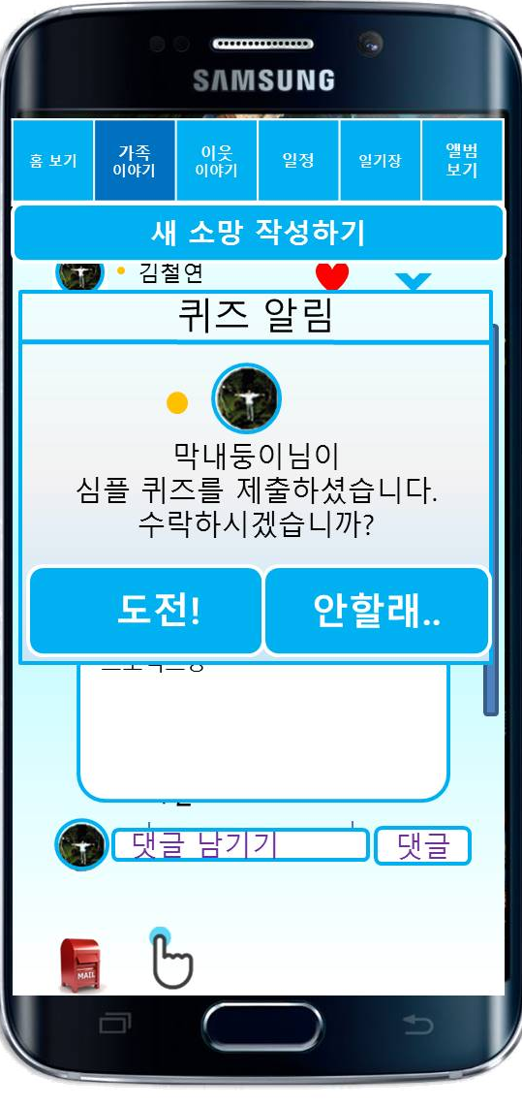
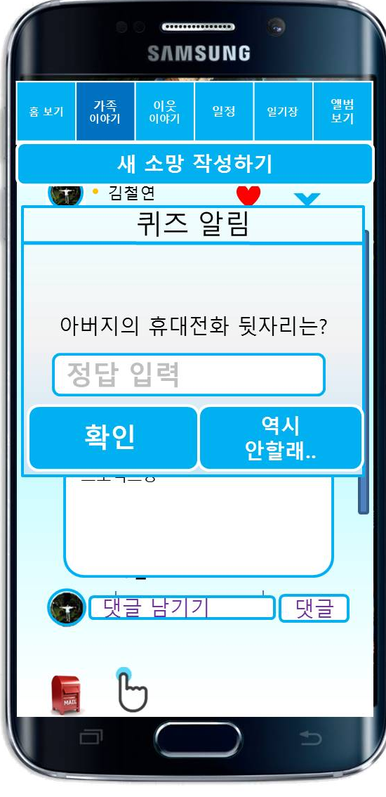
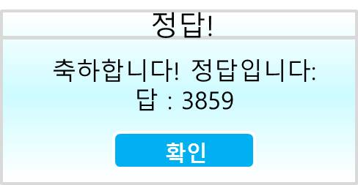
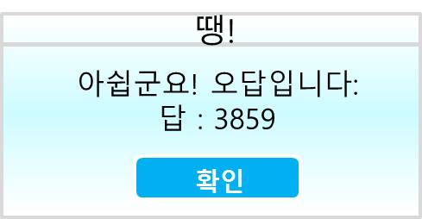
화면ID | App_심플퀴즈풀기_#1 | 화면제목 | 심플퀴즈 풀기
페이지경로 X |  |  | Description
 |  |  | 1 | 클릭할 시, 퀴즈 정보를 보여주는 다이얼로그가 나타난다.
 |  |  | 2 | 클릭할 시, 퀴즈 풀기를 취소한다.
 |  |  | 3 | 클릭할 시, 입력한 정답을 확인하여 결과를 나타내는 다이얼로그가 각각 나타난다.
 |  |  | 4 | 클릭할 시, 퀴즈 풀기를 취소한다.
3
4
1
2
1
2

Slide 16
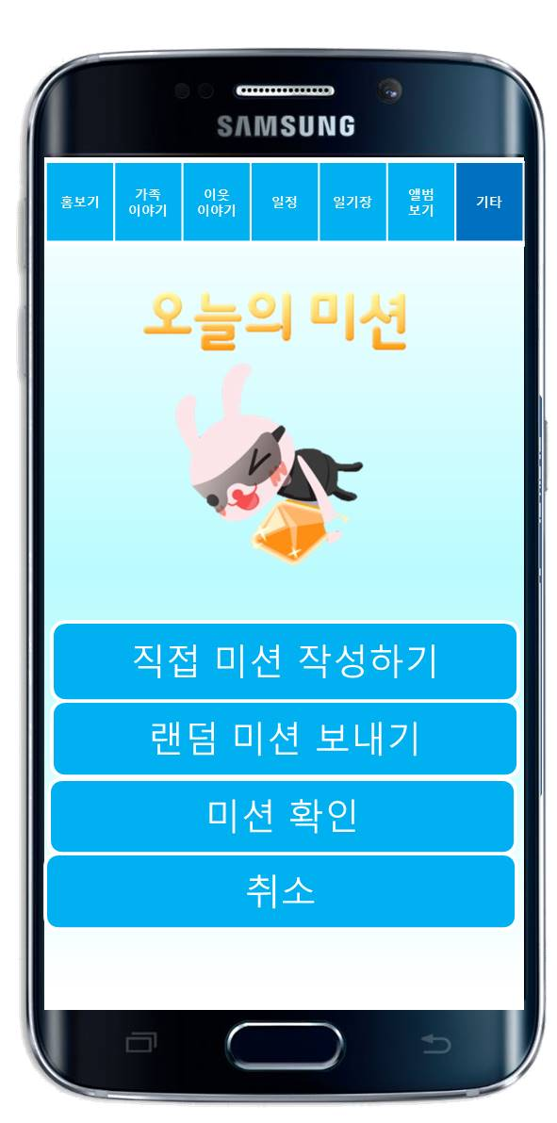
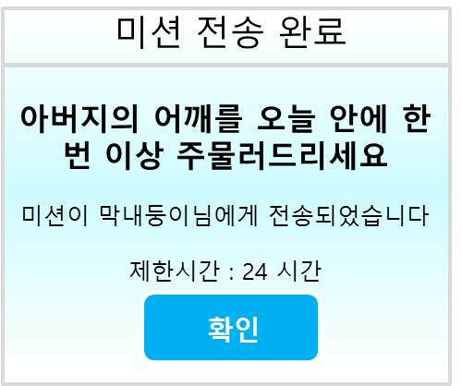
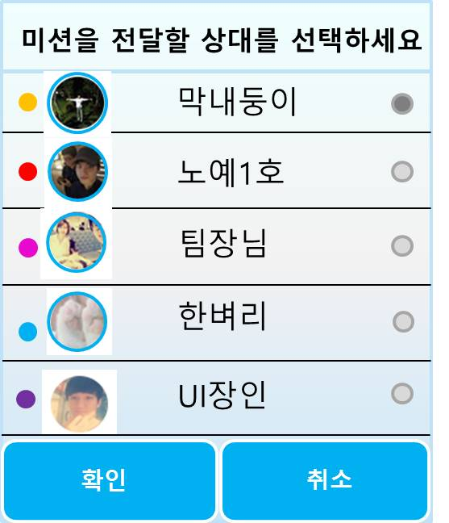
화면ID | App_미션_#1 | 화면제목 | 미션
페이지경로 App_기타_#1에서 오늘의 미션 클릭 |  |  | Description
 |  |  | 1 | 클릭할 시, 사용자 정보와 미션 작성 페이지에 대한 요청을 전송하고 직접 미션내용을 작성할 수 있는 App_미션_#2 화면으로 이동한다.
 |  |  | 2 | 클릭할 시, 미션을 전달할 대상을 선택할 수 있는 다이얼로그가 나타난다.
 |  |  | 2-[1] | 사용자가 미션을 전달할 수 있는 다이얼로그이다. 사용자를 선택하여 확인 클릭 시, 임의로 정해진 미션 내용이 사용자가 선택한 구성원에게 전달된다. 전달이 완료되었다는 다이얼로그가 나타난다.
 |  |  | 3 | 클릭할 시, 사용자 정보와 미션 확인 페이지 호출 요청을 서버에 전달한다. 현재 사용자가 전달한 미션과 전달받은 미션을 확인할 수있는 App_미션_#3 화면으로 이동한다.
 |  |  | 4 | 클릭할 시, 미션 메뉴를 종료하고 App_기타_#1로 되돌아간다.
2-[1]
1
2
3
4

Slide 17
화면ID | App_미션_#2 | 화면제목 | 미션
페이지경로 App_기타_#1에서 오늘의 미션 클릭 |  |  | Description
 |  |  | 1 | 클릭할 시, 사용자 정보와 미션 작성 페이지에 대한 요청을 전송하고 직접 미션내용을 작성할 수 있는 App_미션_#2 화면으로 이동한다.
 |  |  | 2 | 클릭할 시, 미션을 전달할 대상을 선택할 수 있는 다이얼로그가 나타난다.
 |  |  | 2-[1] | 사용자가 미션을 전달할 대상을 선택하는 다이얼로그이다. 사용자를 선택하여 확인 클릭 시, 임의로 정해진 미션 내용이 사용자가 선택한 구성원에게 전달된다. 전달이 완료되었다는 다이얼로그가 나타난다.
 |  |  | 3 | 클릭할 시, 사용자 정보와 미션 확인 페이지 호출 요청을 서버에 전달한다. 현재 사용자가 전달한 미션과 전달받은 미션을 확인할 수있는 App_미션_#3 화면으로 이동한다.
 |  |  | 4 | 클릭할 시, 미션 메뉴를 종료하고 App_기타_#1로 되돌아간다.
2-[1]
1
2
3
4

Slide 18
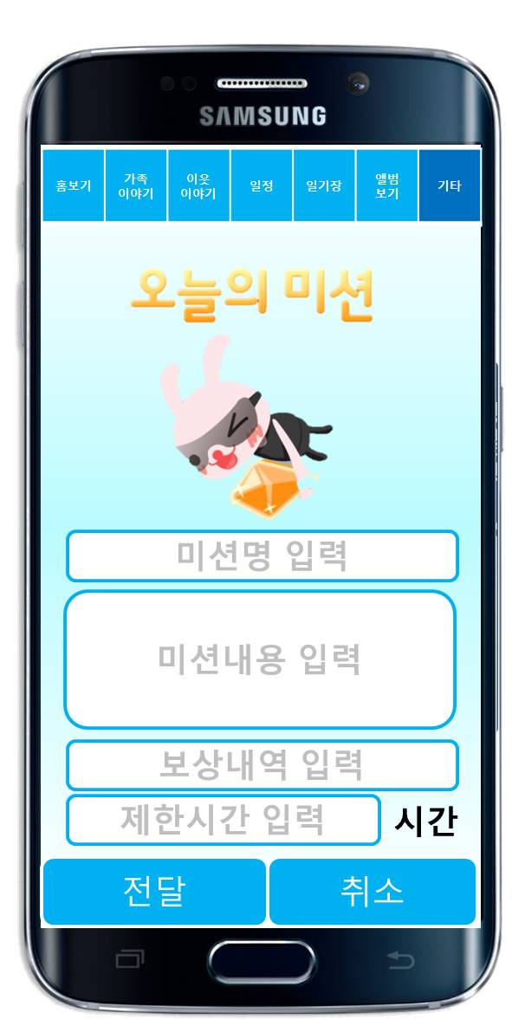
화면ID | App_미션_#1 | 화면제목 | 미션
페이지경로 App_미션_#1에서 직접 미션 작성하기 클릭 |  |  | Description
 |  |  | 1 | 클릭할 시, 사용자 정보와 사용자가 입력한 미션 정보를 서버에 전달한다. 그리고 미션을 보낼 대상을 선택하는 다이얼로그가 나타난다.
 |  |  | 1-[1] | 사용자가 미션을 전달할 대상을 선택하는 다이얼로그이다. 사용자를 선택하여 확인 클릭 시, 미션 정보와 사용자 정보가 서버에 전달된다. 사용자가 입력한 미션 내용이, 사용자가 선택한 구성원에게 전달된다. 그리고 전달이 완료되었다는 다이얼로그가 나타난다.
 |  |  | 2 | 클릭할 시, 미션 내용 입력을 종료하고 App_기타_#1로 되돌아간다.
1-[1]
1
2

Slide 19
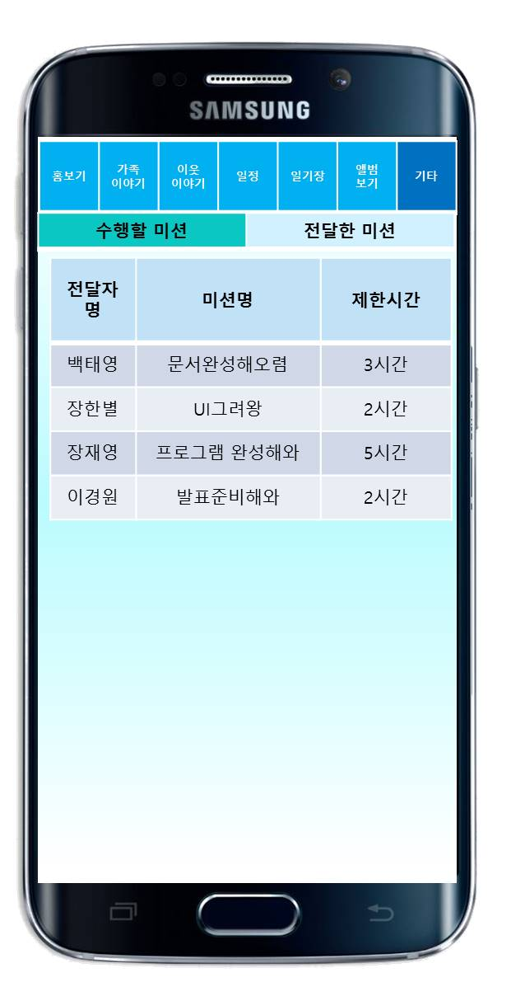
화면ID | App_미션_#3 | 화면제목 | 미션목록보기
페이지경로 App_미션_#1에서 미션 확인 클릭 |  |  | Description
 |  |  | 1 | 클릭 시, 사용자 정보와 사용자의 미션 정보 요청을 서버에 전달한다. 사용자가 수행할 미션이나 전달한 미션들의 간략 정보 목록을 확인할 수 있다.
 |  |  | 2 | 미션 명 클릭 시, 해당 미션에 대한 정보를 서버에 전달한다. 해당 미션에 대해 관리할 수 있는 App_미션_#4 페이지로 이동한다.
1
2

